Slide 1
Ежегодная корпоративная новогодняя благотворительная акция помощи детям сиротам г.Сарова и детям, оставшимся без попечения родителей.

Slide 2
Краткое описание реализации практики
Практика основана на добровольном сборе благотворительных средств среди сотрудников РФЯЦ-ВНИИЭФ. Силами профсоюзной организации и отделом культуры РФЯЦ-ВНИИЭФ организовывается и проводится праздничная Новогодняя елка.

Slide 3
Цель и задачи практики
ЦЕЛЬ:
Оказание реальной материальной помощи детям сиротам г.Сарова и детям, оставшихся без попечения родителей. Рост количества саровских семей, ставших семьями опекунами и попечителями.
ЗАДАЧИ:
- информирование работников РФЯЦ-ВНИИЭФ, для привлечения внимания и участия в благотворительной акции;
- воспитание человеческих ценностей – чувства милосердия, сострадания и доброты, уважения к окружающим людям;
- повышение социальной активности саровчан - сотрудников РФЯЦ-ВНИИЭФ;
- подведение ежегодных итогов корпоративной благотворительной акции на праздничной новогодней елки с приглашением всех детей из семей опекунов и попечителей;
- перевод средств на персональные банковские счета детей.

Slide 4
Принципиальные подходы, избранные при разработке и внедрении практики
Распространение информации о сборе средств по подразделениям РФЯЦ-ВНИИЭФ.
Изготовление информационных плакатов, персональных приглашений.
Проведение благотворительной акции по сбору средств. Отчет.
Организация новогоднего праздника (театрализованное представление, конкурсная программа, чаепитие).
Выдача сладких новогодних подарков.
Перевод средств на персональные банковские счета детей.
Публикация отчета об Акции в СМИ.

Slide 5
Обобщенные данные о проведении благотворительной акции
Год (декабрь) | Собранные средства по годам (руб.) | Количество детей сирот и детей под опекой (чел.) | Дата проведения утренника | Кол-во подарков | Присутствовали на утреннике (чел.)
 |  |  |  |  | всего | из них дети
2012 | 515 801,60 | 118 | 07.01.2013 | 125 | 90 | 70
2013 | 1 004 637,05 | 110 | 12.01.2014 | 120 | 144 | 99
2014 | 1 000 170,50 | 100 | 05.01.2015 | 110 | 109 | 67
2015 | 1 238 346,50 | 96 | 06.01.2016 | 100 | 110 | 69
2016 | 1 425 921,1 | 93 | 06.01.2017 | 95 | 119 | 71
2017 | 1 458 351,85 | 93 | 05.01.2018 | 95 | 112 | 70
2018 | 1 434 400,00 | 88 | 06.01.2019 | 95 | 114 | 73

Slide 6
Участники внедрения практики и их роль в процессе внедрения
Якимов Ю.М. – заместитель директора РФЯЦ-ВНИИЭФ по управлению персоналом | Руководитель реализации практики.
Старостина И.Н. – директор департамента социальной политики РФЯЦ-ВНИИЭФ | Зам. руководителя реализации практики.
Красногорский Е.И. – начальник отдела по взаимодействию с органами власти и местного самоуправления РФЯЦ-ВНИИЭФ | Технический руководитель реализации практики. Ответственный за взаимодействие с ОМСУ г.Саров.
Павлова М.Н. - начальник отдела культуры РФЯЦ-ВНИИЭФ | Ответственный за организацию новогоднего праздника.
Немчинов А.С. – главный специалист отдела по взаимодействию с органами власти и местного самоуправления РФЯЦ-ВНИИЭФ | Ответственный за организационно-техническую работу.
Райченко И.В. – заведующая сектором по охране прав детей Департамента образования Администрации г.Сарова | Ответственный за взаимодействие с детьми и родителями.

Slide 7
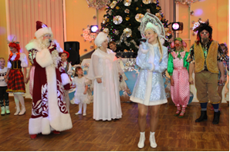
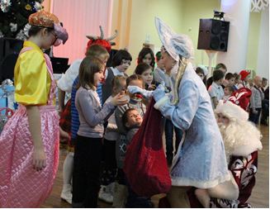
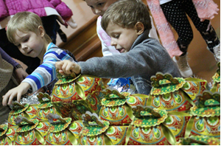
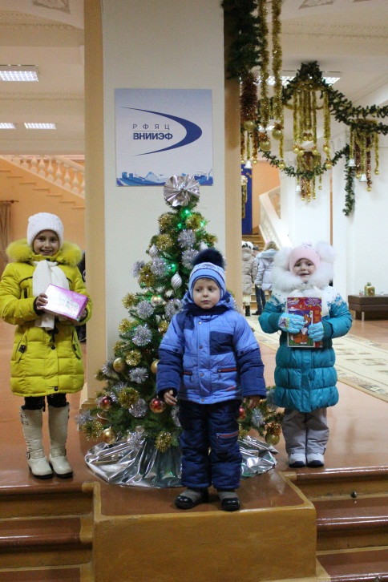
Расположение Центров и совета РООДВ в г.Сарове
Ежегодное снижение количества детей-сирот и детей, оставшихся без попечения родителей в г.Сарове;
Оказание реальной материальной помощи детям сиротам г.Сарова и детям, оставшихся без попечения родителей;
Формирование на территории присутствия ГК «Росатом» благоприятного общественно-социального имиджа ФГУП "РФЯЦ-ВНИИЭФ".

Slide 8
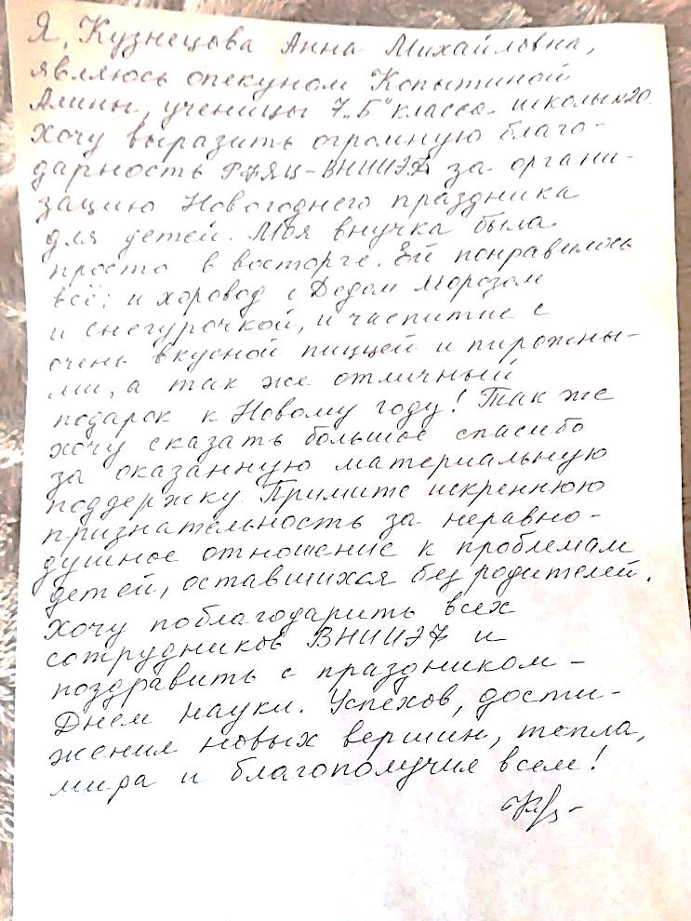
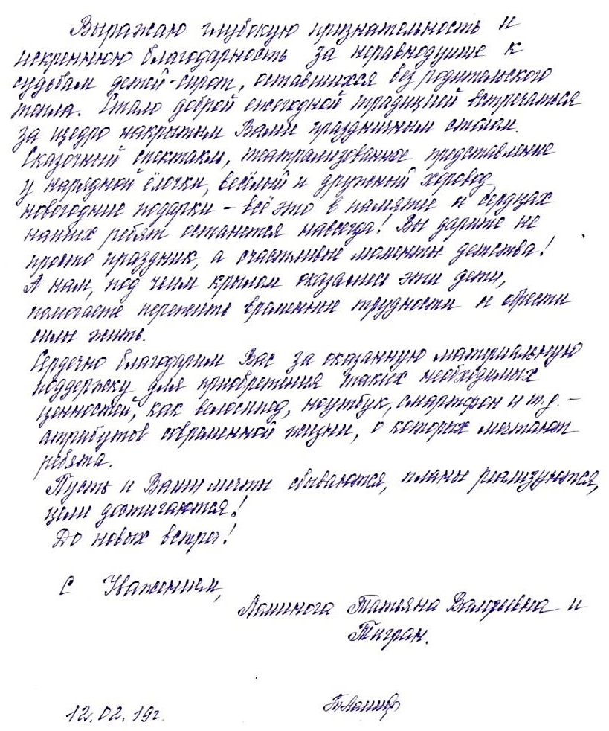
Примеры благодарностей и публикацией в СМИ

Slide 9
Спасибо за внимание!

